Slide 1
Первый школьный военно-патриотический форум «МЫ-ПАТРИОТЫ»
г.Малоярославец 2018 год

Slide 2
2
Форум «МЫ-ПАТРИОТЫ»
Цель нашего Форума : раскрыть молодые таланты, заинтересовать еще большее число детей и подростков увлекательной многогранной жизнью юнармейского движения, воспитать здоровое, патриотически настроенное молодое поколение.
«Защищать Родину можно не только в Вооруженных Силах. Для этого есть огромное количество возможностей в нашей стране. Это и занятия спортом, как это делали и делают наши великие спортсмены. Можно быть великим артистом. Можно просто посвятить себя служению искусству, культуре. Можно строить города, создавать машины. Но все это должно быть посвящено процветанию нашего с вами Отечества»
С.К. Шойгу

Slide 3
3
Форум «МЫ-ПАТРИОТЫ»
11 апреля 2018 год .Среда, день первый.
ПРОГРАММА
Актовый зал школы.
Открытие Форума
Приветствие от заведующего отделом образования Малоярославецкого района Медовой Юлии Викторовны
Приветствие от начальника регионального штаба детско-юношеского военно-патриотического движения «ЮНАРМИЯ» Погудина Александра Валерьевича
Приветствие от Командира войсковой части 34122 Дросова Вадима Евгеньевича
Приветствие от Финансового директора группы компаний «СБ» Игнатова Дениса Васильевича
Приветствие от директора МОУ Кудиновской средней общеобразовательной школы Апарушкиной Галины Александровны
2. Прием обучающихся 5 классов в количестве 15-ти человек в юнармейцы.
Площадки Форума
«Территория молодежи». Направление площадки: распространение эффективной модели и формы участия в управлении общественной жизнью ,развитие молодежного самоуправления. Руководитель площадки-Ермаков Александр Сергеевич, 1-ый секретарь РК РСМ
«Территория Малой Родины». Направление площадки: внедрение модели развития туризма на исторической территории района. Руководитель площадки- Сергунов Дмитрий Владимирович , председатель совета военно-исторической общественной организации «Дорога памяти».
«Территория спорта». Направление площадки: популяризация спорта. Руководитель площадки-.Борисов Антон , старший лейтенант войсковой части
«Территория информации». Направление площадки: вовлечение молодежи в работу СМИ. Руководитель площадки –Рытова Вера Николаевна, генеральный директор, главный редактор газеты «Маяк».
«Территория юнармейцев». Направление площадки: элементы строевой подготовки, разборка-сборка автоматов и пистолетов ,история создания отряда юнармейцев «Космос». Руководитель площадки- капитан Кава Сергей Сергеевич ,заместитель командира по работе с личным составом.
Территория подвига «Горячее сердце». Направление площадки: подвиг юнармейцев. Руководитель площадки Соколова Галина Ивановна, учитель истории.
« Территория добра». Направление площадки: письмо молодым ребятам, несущим службу в Кудиновской части .Руководитель площадки-Воронкина Елена Сергеевна, директор военно-исторического музея «Ильинские рубежи».
Подведение итогов дня Линейка.

Slide 4
4
Форум «МЫ-ПАТРИОТЫ»
12 апреля 2018г. Четверг, день второй.
ПРОГРАММА
Общее построение на плацу войсковой части. Вынос знамени. Подъем Государственного флага.
Открытие второго дня Форума в клубе войсковой части.
Площадки форума
Выставка «От начала и до первого полета». Направление площадки: Представленная Экспозиция музея отразит историю отечественной космонавтики Посетители выставки познакомятся с деятельностью выдающихся главных конструкторов: С.П. Королева, В.П. Глушко, В.Н.Челомея, С.А. Косберга, Г.Н. Бабакина, А.М. Исаева и других.
«Размещение, жизнь и быт военнослужащих (солдат)». Направление площадки: Познакомят участников форума с жизнью военнослужащих и бытом военнослужащих. Руководить площадки- старший лейтенант Броцман С.Н. заместитель командира роты по работе с личным составом.
«Порядок организации питания военнослужащих» Направление площадки: Познакомить участников форума с питанием военнослужащих и дать возможность попробовать пищу. Руководитель площадки - майор Глазков А.В.заместитель командира части по тылу.
«Тактическое поле». Направление площадки: Познакомить участников форума с артиллерийским вооружением и применении его в бою. Руководитель площадки - капитан Устинов А.Н. командир роты обеспечения.
«Территория безопасности»: предотвращение дорожно-транспортных происшествий. Направление площадки: Обучить участников форума, предотвращению дорожно-транспортных происшествий.
Концерт учащихся Кудиновской школы. Клуб войсковой части.
Полевая кухня «Хороша каша!»
Подведение итогов дня. Общее построение.

Slide 5
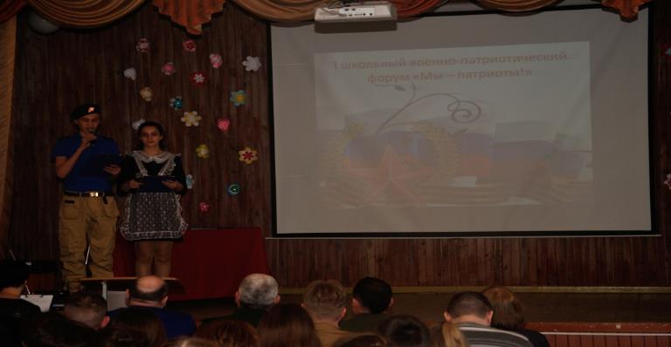
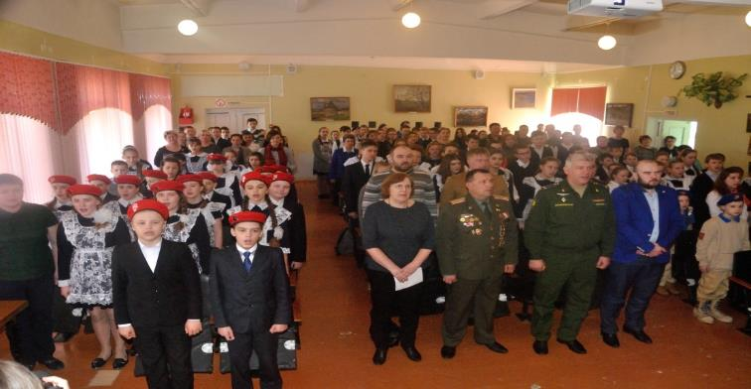
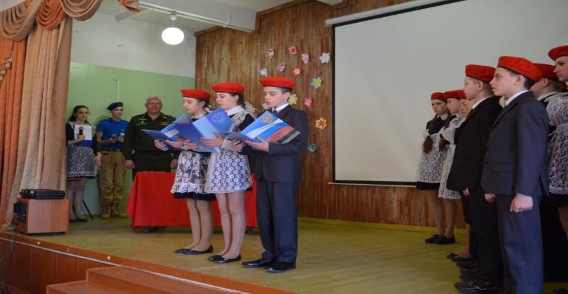
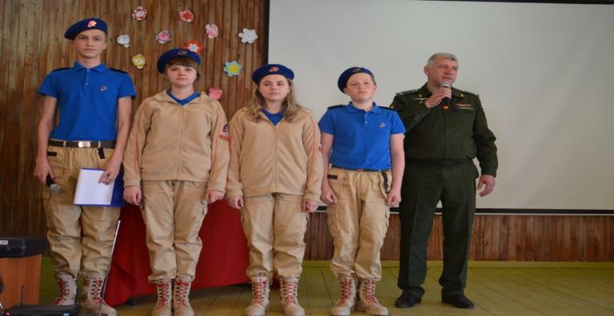
5
Форум «МЫ-ПАТРИОТЫ»
Открытие форума
Открытие форума
Принятия присяги у Юнармейского отряда «Орлята»
Выступление командира части

Slide 6
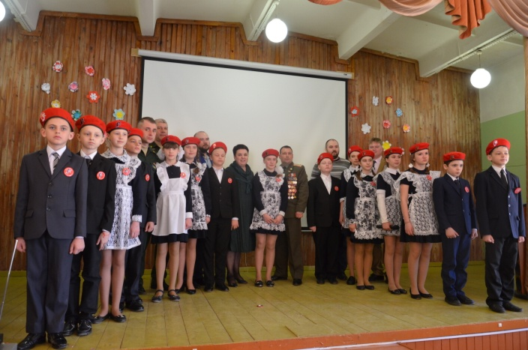
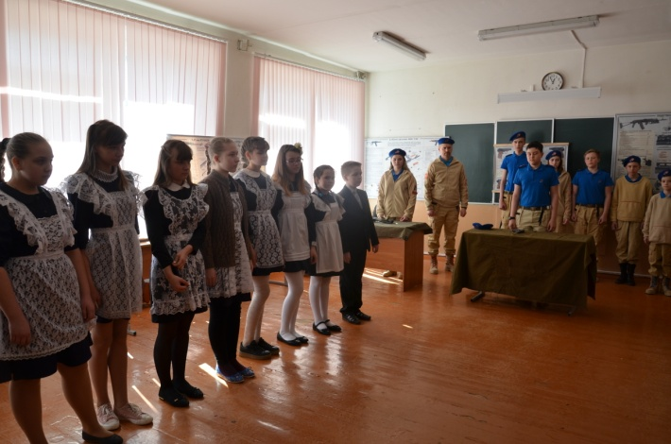
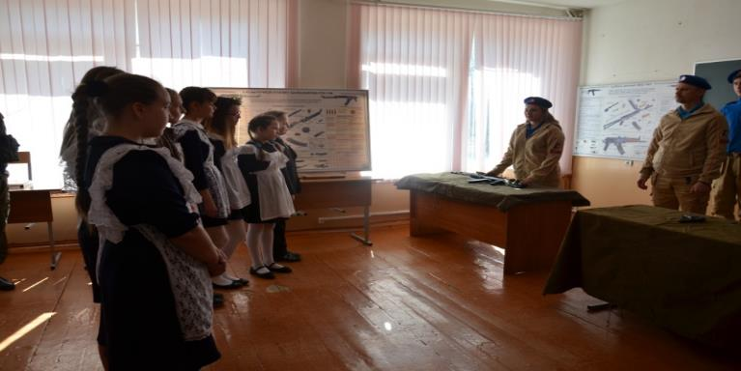
6
Форум «МЫ-ПАТРИОТЫ»
Юнармейский отряд «Орлята»
Юнармейцы отряда «Космос» знакомят с артилерийским вооружением.
Юнармейцы отряда «Космос» знакомят с артилерийским вооружением.
Юнармейцы отряда «Космос» знакомят с артилерийским вооружением.

Slide 7
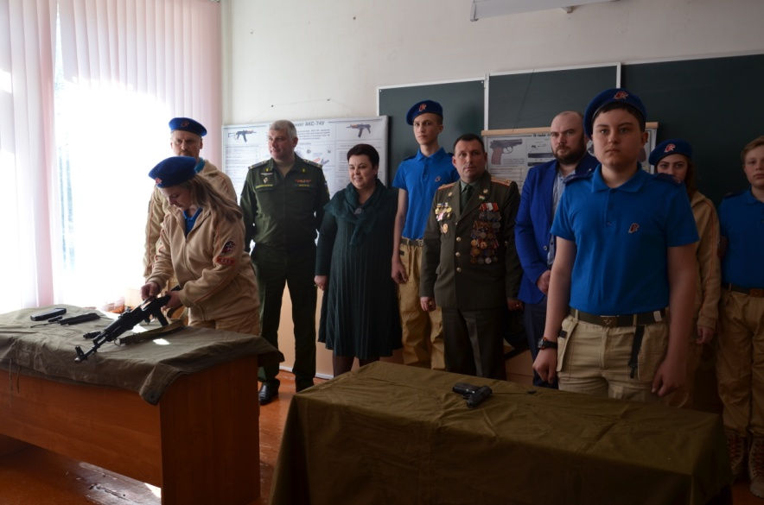
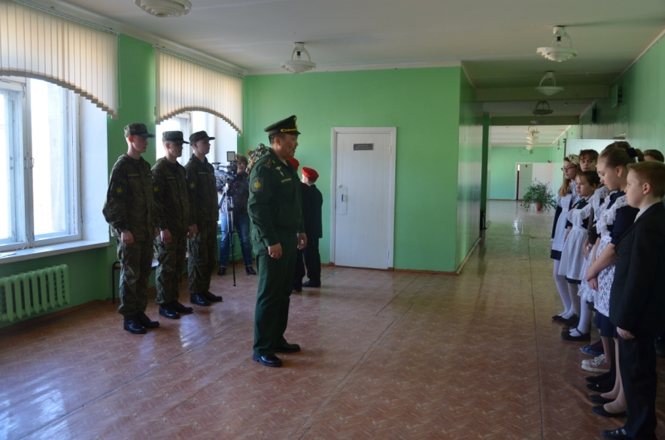
7
Форум «МЫ-ПАТРИОТЫ»
Обучение сборке и разборке АК-74
Обучение строевым приемом

Slide 8
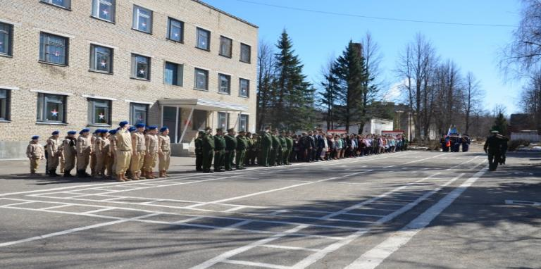
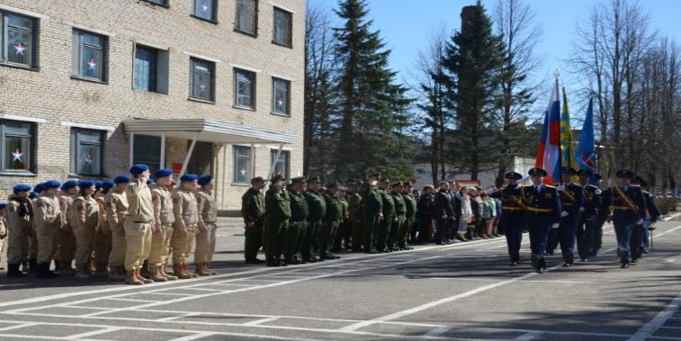
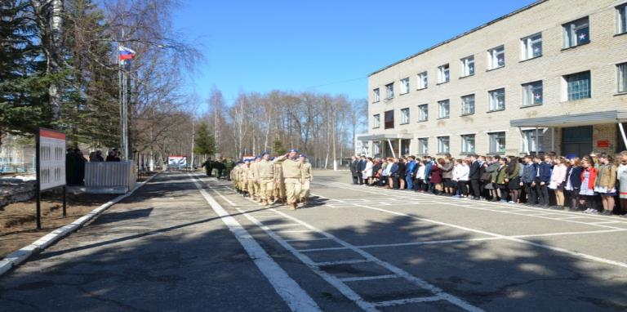
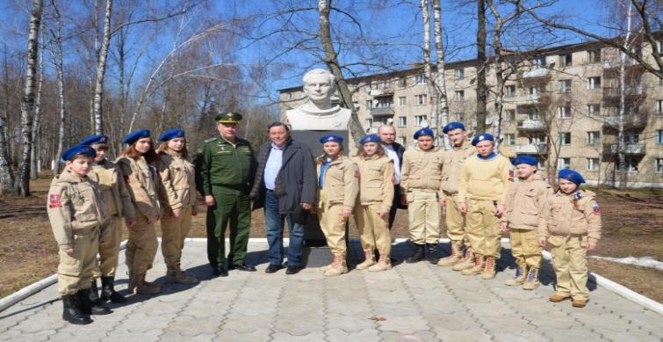
8
Форум «МЫ-ПАТРИОТЫ»
Открытие второго дня форума
Открытие второго дня форума
Открытие второго дня форума
Юнармейцы с исполняющим директором Военфильма

Slide 9
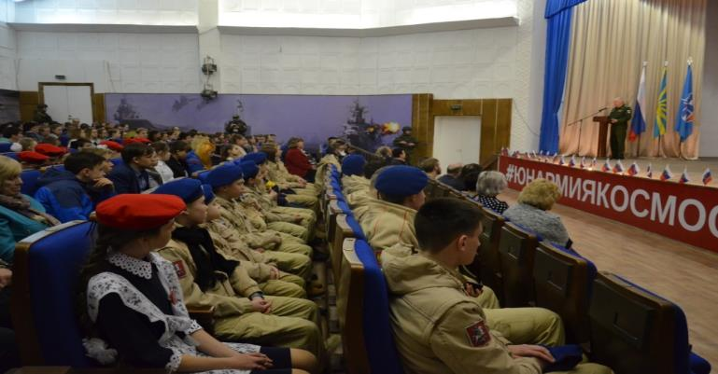
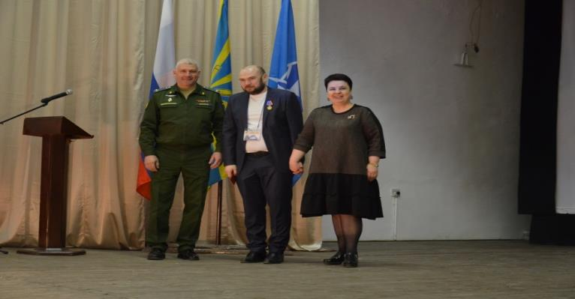
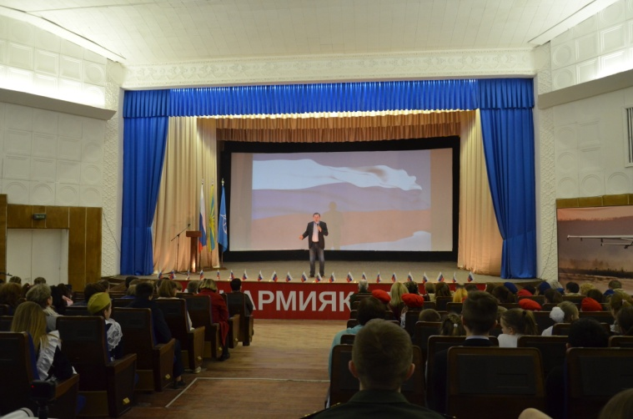
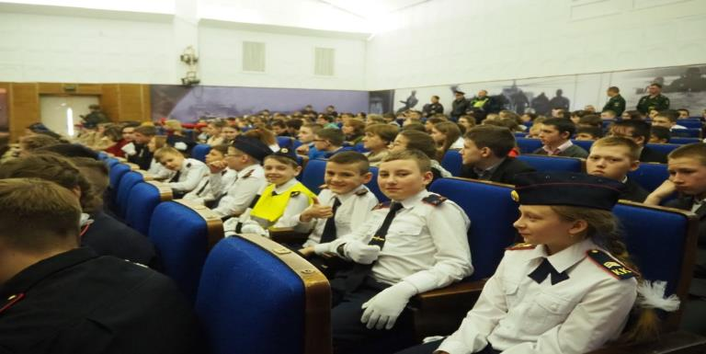
9
Форум «МЫ-ПАТРИОТЫ»
Торжественная часть
Награждение генерального спонсора Юнармейского отряда «Космос» и «Орлята»
Фурманюк И.П. рассказывает о кинопроекте «Ильинский рубеж»
Участники форума

Slide 10
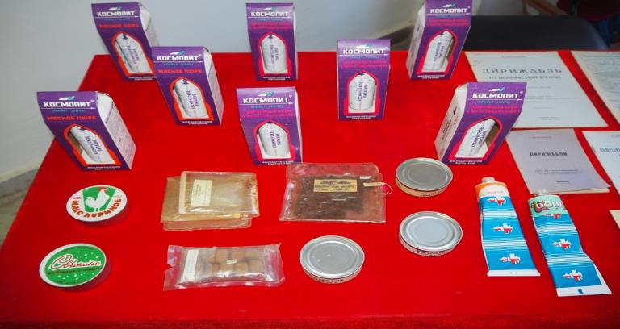
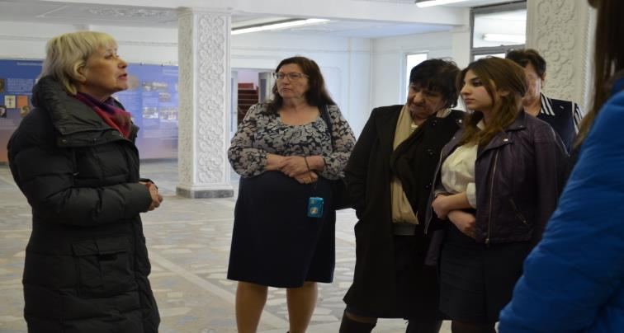
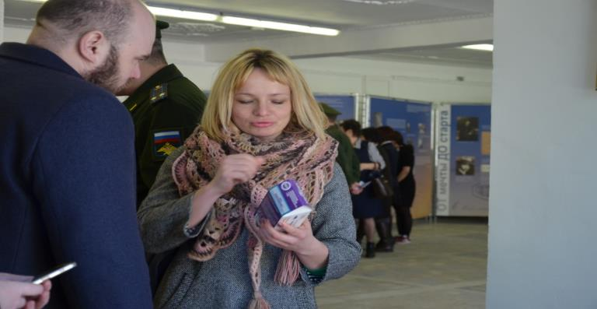
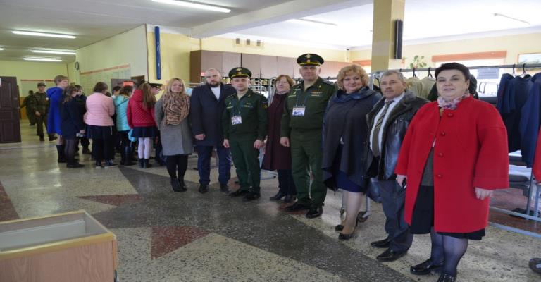
10
Форум «МЫ-ПАТРИОТЫ»
Музей Космонавтики имени Циолковского (г.Калуга) представил образцы космического питания
Представитель музея Космонавтики рассказывает о истоках создания космонавтики и знакомит с выставкой
Знакомство с образцом космического питания
Учредители форума осмотрели площадку- быт военнослужащих

Slide 11
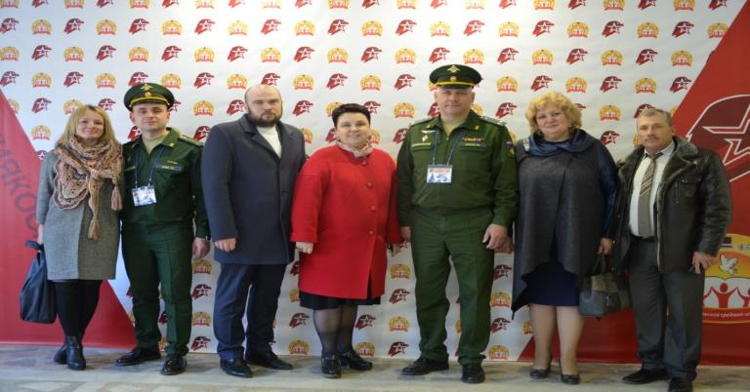
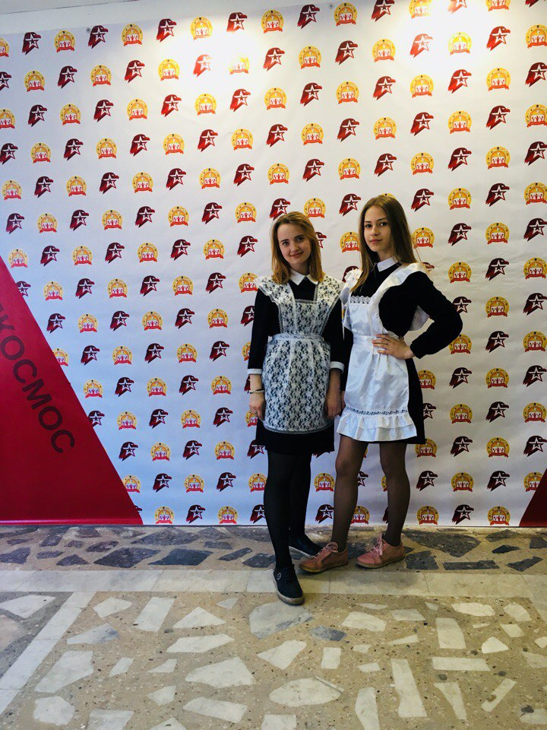
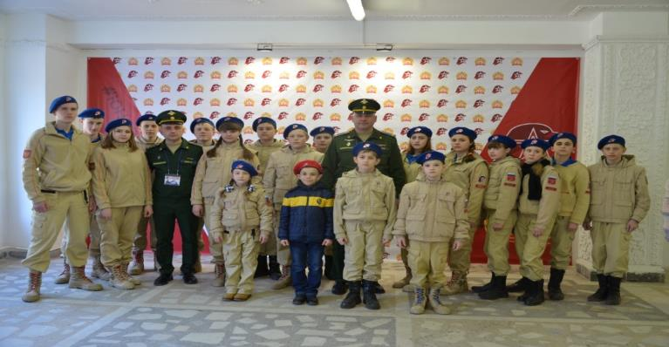
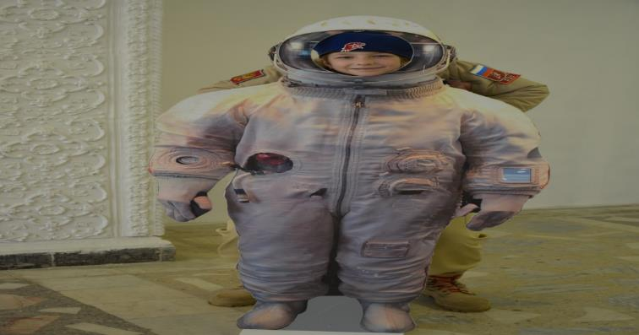
11
Форум «МЫ-ПАТРИОТЫ»
Фото зона
Фото зона
Юнармейский отряд «Космос»
Фото зона

Slide 12
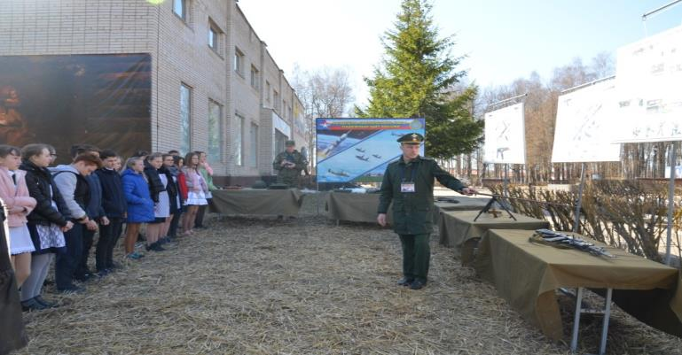
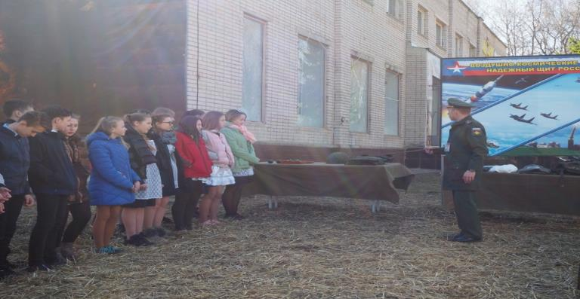
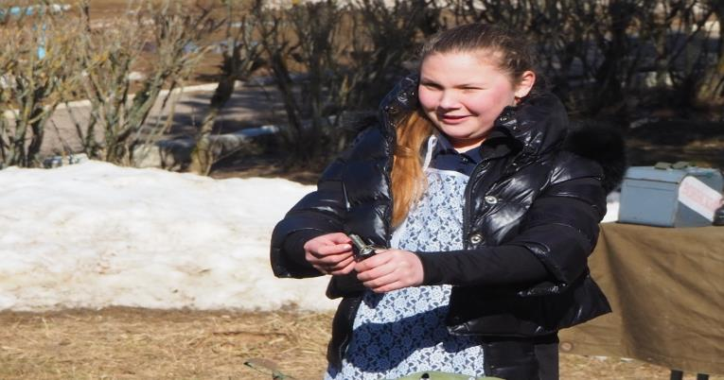
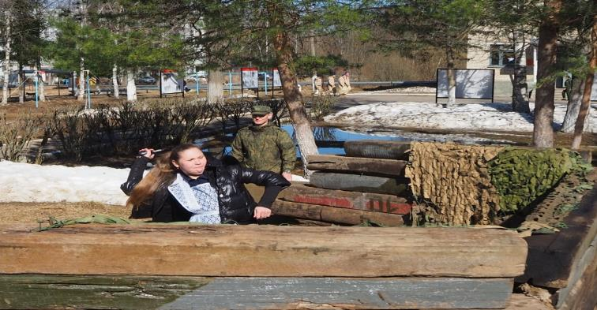
12
Форум «МЫ-ПАТРИОТЫ»
Площадка – тактическое поле
Площадка – тактическое поле
Участники форума имели возможность метнуть гранату
Участники форума имели возможность метнуть гранату

Slide 13
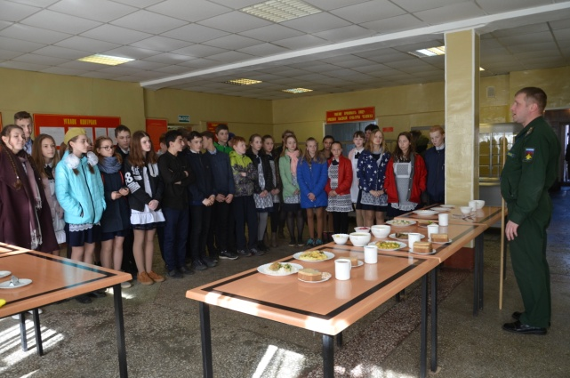
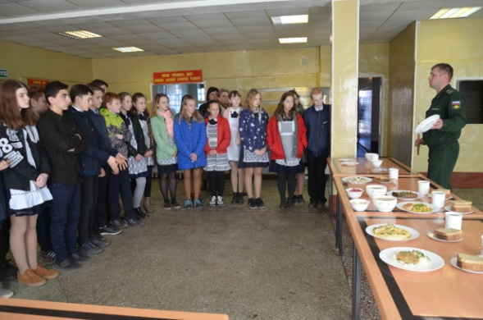
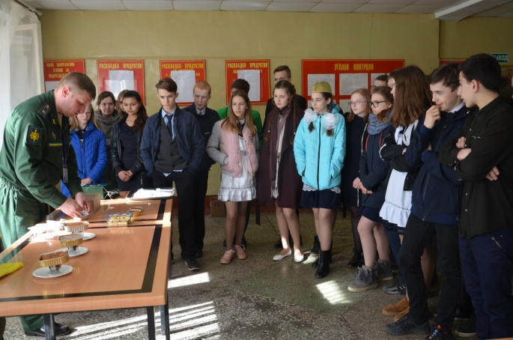
13
Форум «МЫ-ПАТРИОТЫ»
Площадка-питание военнослужащих
Участников форума знакомят с образцами рациона военнослужащего
Площадка-питание военнослужащих
Площадка-питание военнослужащих

Slide 14
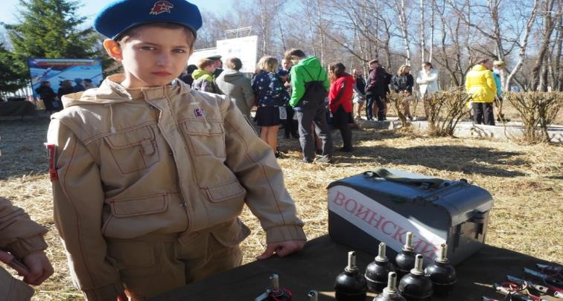
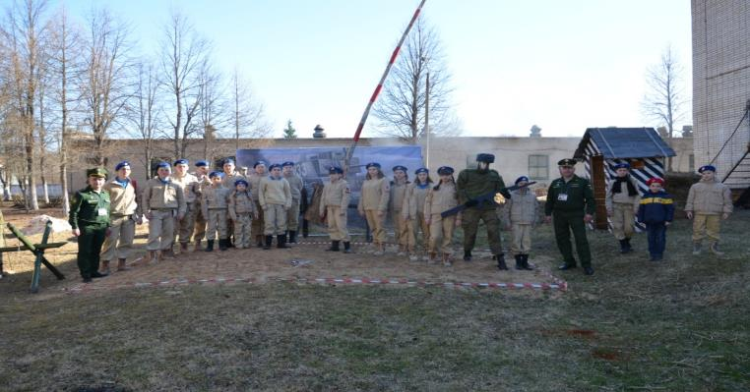
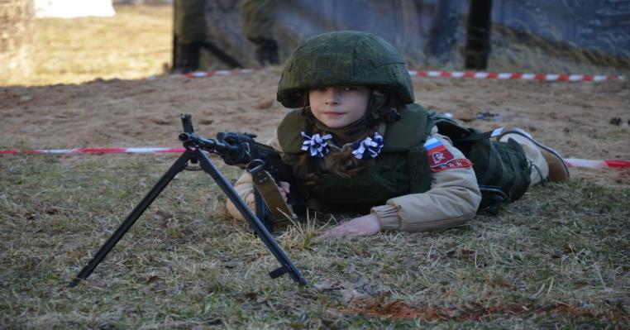
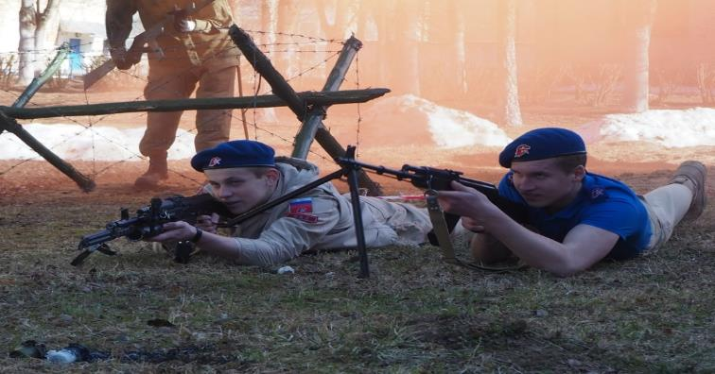
14
Форум «МЫ-ПАТРИОТЫ»
Юнармеец с образцами вооружения
Юнармейский отряд «Космос»
Юный юнармеец
Юнармейцы отряда «Космос» показывают мастер-класс

Slide 15
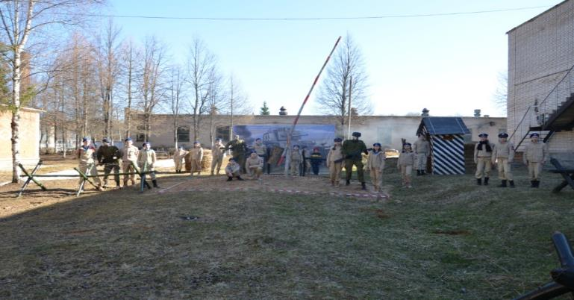
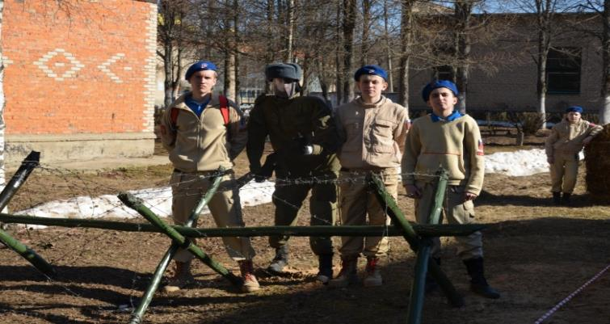
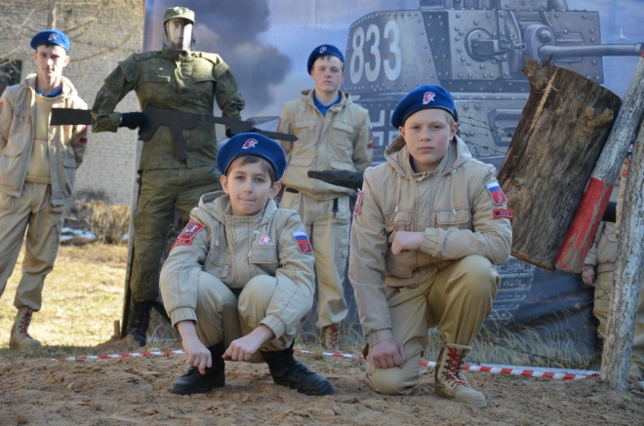
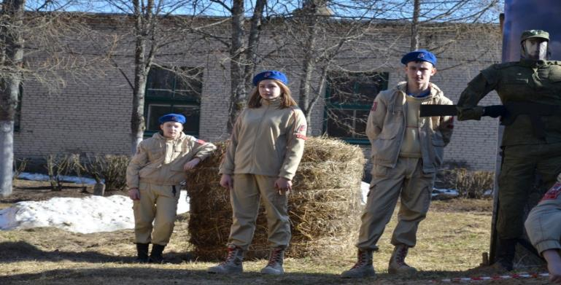
15
Форум «МЫ-ПАТРИОТЫ»
Юнармейский отряд «Космос»
Юнармейский отряд «Космос»
Юнармейский отряд «Космос»
Юнармейский отряд «Космос»

Slide 16
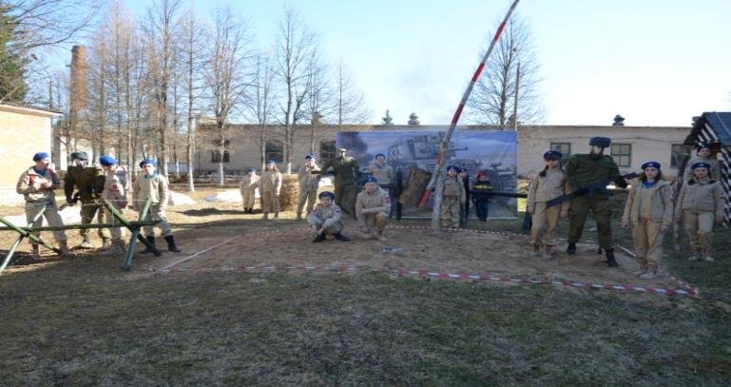
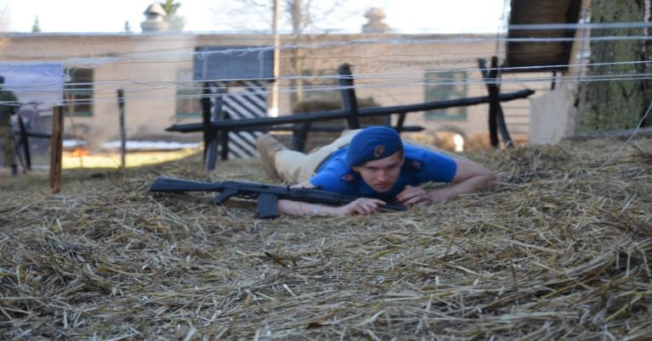
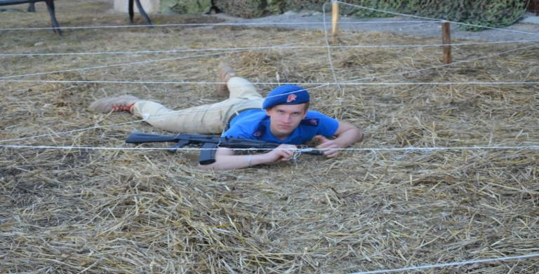
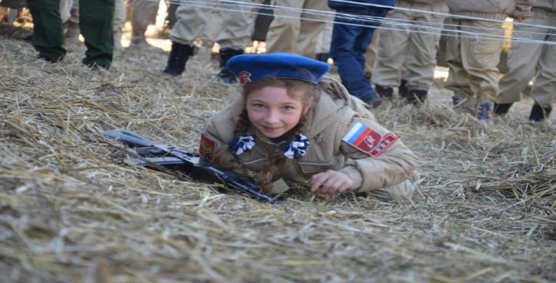
16
Форум «МЫ-ПАТРИОТЫ»
Юнармейский отряд «Космос»
Мастер-класс по пластунски
Мастер-класс по пластунски
Мастер-класс по пластунски

Slide 17
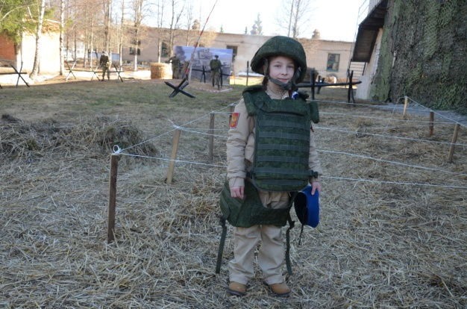
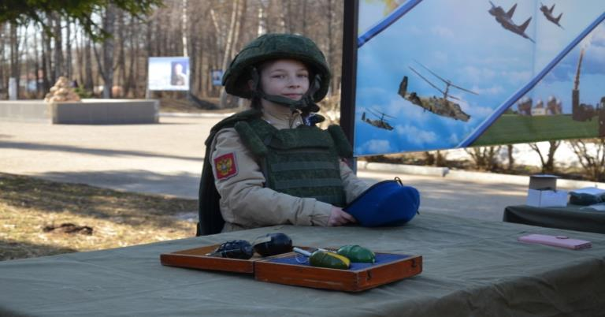
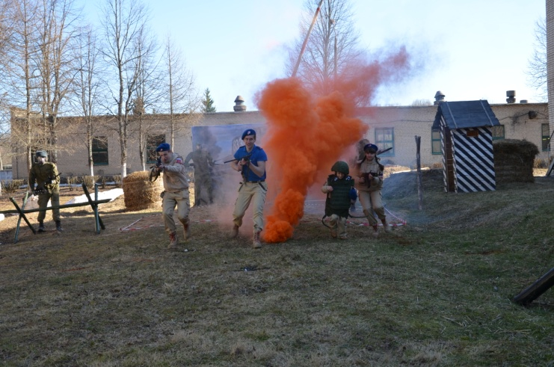
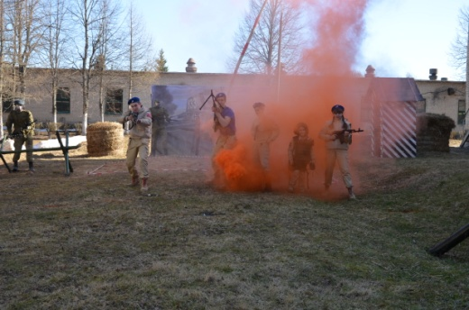
17
Форум «МЫ-ПАТРИОТЫ»
Юнармейский отряд «Космос»
Юнармейский отряд «Космос»
Юнармейский отряд «Космос»
Юнармейский отряд «Космос»

Slide 18
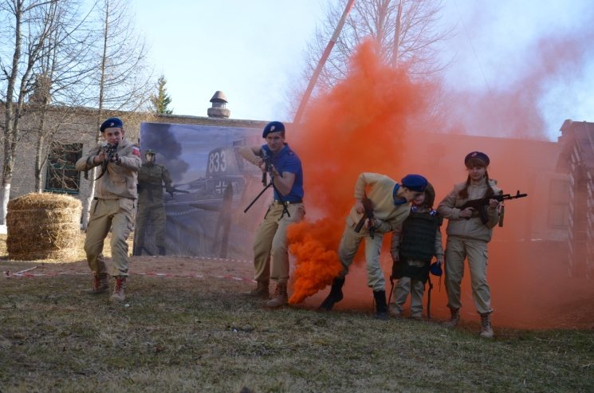
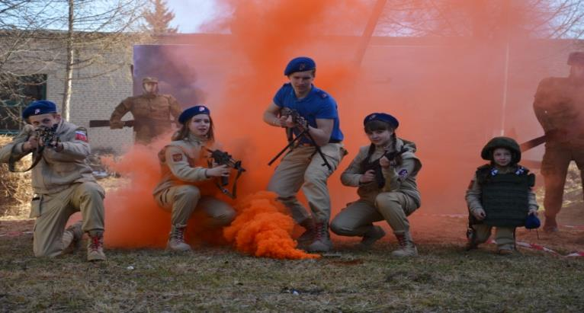
18
Форум «МЫ-ПАТРИОТЫ»
Юнармейский отряд «Космос»
Юнармейский отряд «Космос»
Юнармейский отряд «Космос»
Юнармейский отряд «Космос»

Slide 19
19
Форум «МЫ-ПАТРИОТЫ»
Праздничный концерт
Праздничный концерт
Праздничный концерт
Праздничный концерт

Slide 20
20
Форум «МЫ-ПАТРИОТЫ»
Полевая кухня
Полевая кухня
Полевая кухня
Полевая кухня

